Slide 2
На ОП №6 была проведена неделя по профилактике употребления алкоголя среди учащихся.
Была выпущена газеты в которой были отражены 10 принципов здорового образа жизни.

Slide 3
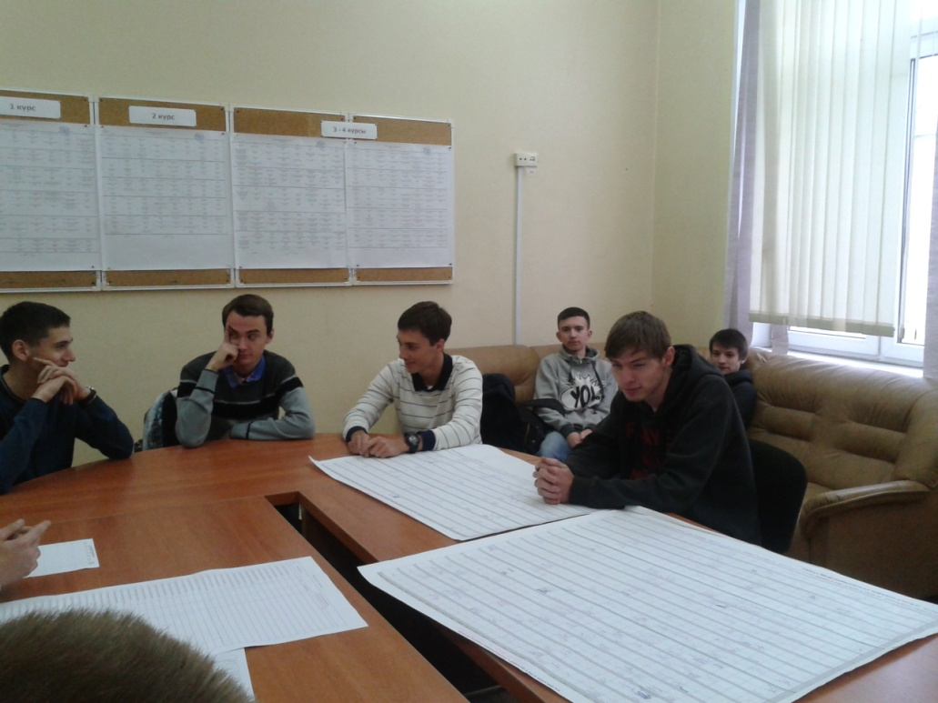
Круглый стол: «Влиянии алкоголя на различные органы человека»
Приняли участие три группы 4 ЭП 9-1, 4 КС 9-1, 4 ОТЗ 9-2

Slide 4
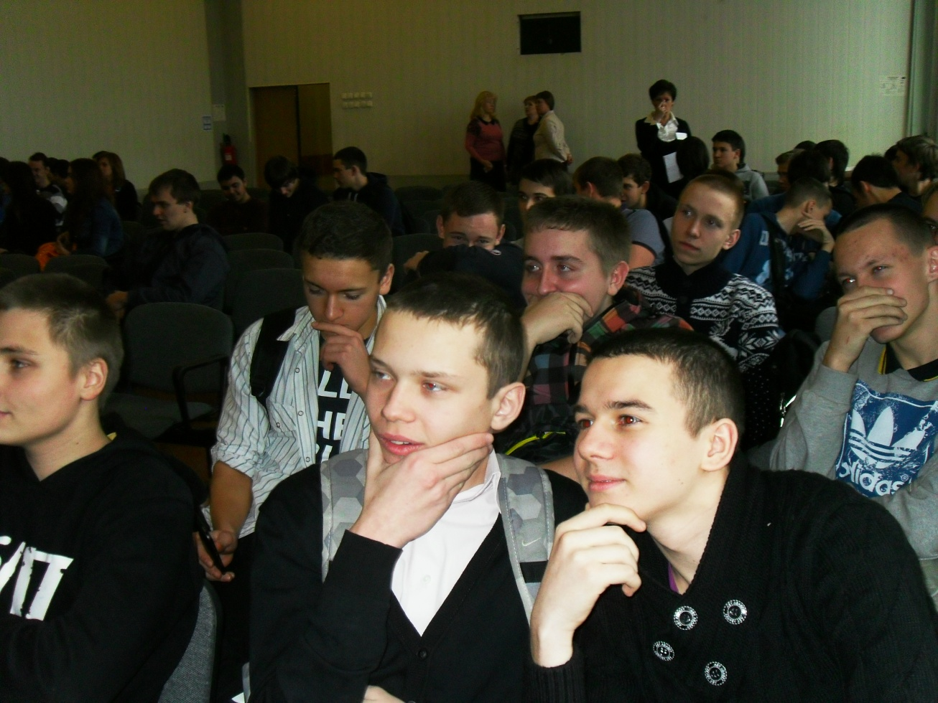
Лекция: “Почему алкоголь особенно вреден для детей и подростков?”
Лекция проводилась в актовом зале для групп первого и второго курсов.

Slide 5
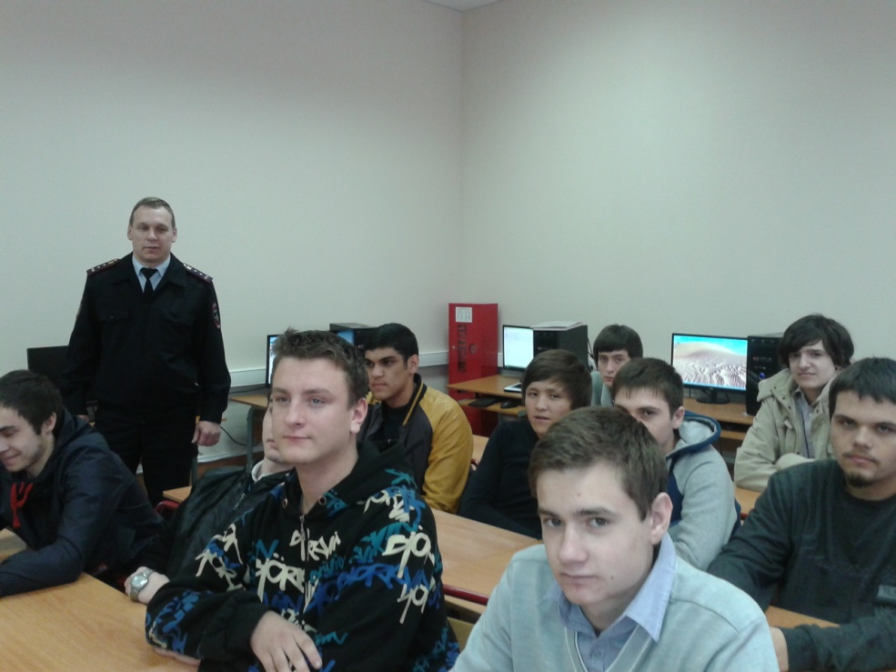
Лекция: “Ответственность подростка за нарушение правопорядка в нетрезвом состоянии”
Лекцию провел капитан милиции Косолапов В.А в группах 4КС 9-2, 4АТП 9-1

Slide 6
Лекция: “Алкоголь и потомство”
Хохлов С.Н. подготовил небольшую презентацию о влиянии алкоголя на мозг молодого организма
Группа 4 ИБС 9-1

Slide 7
Лекция: “Алкоголь и потомство”
Группа 3 ОТЗ 11-2

